Slide 1
项目开发总结
2018.07
陈之昊
吕旻奕

Slide 2
目标
在四周时间用 Unity开发简单游戏
在游戏中实现完整的系统、挑战并使游戏具有一定重玩性

Slide 3
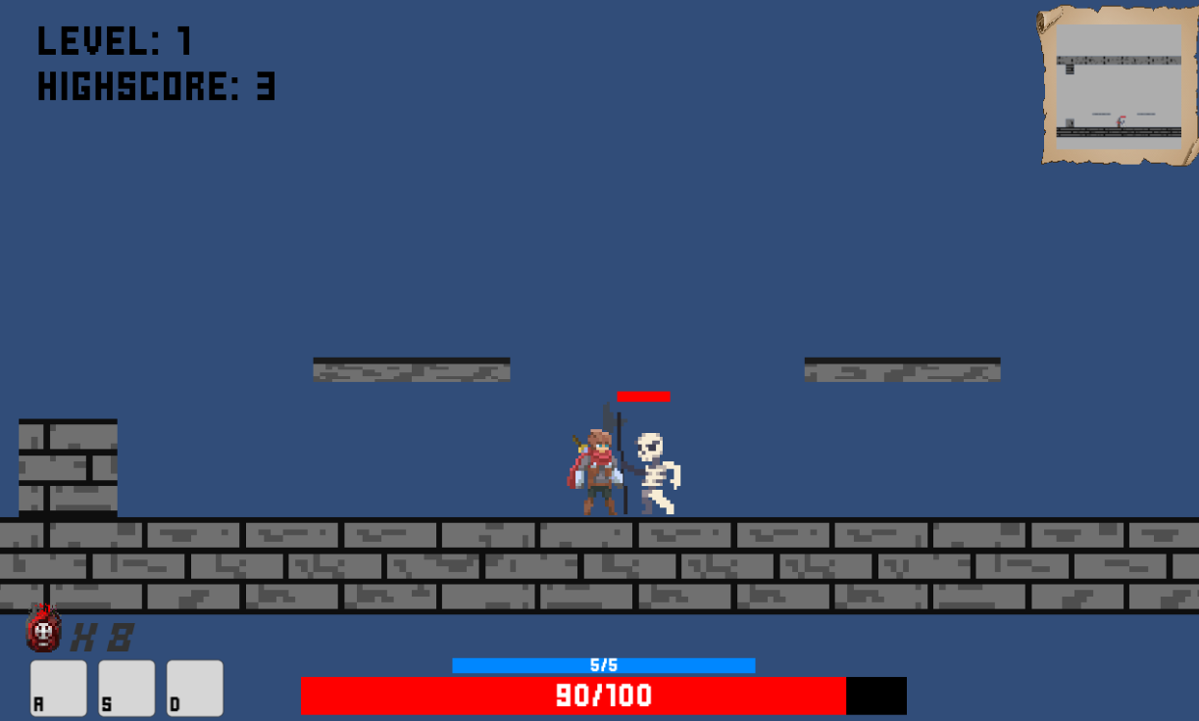
游戏概要
游戏大纲
玩家将控制游戏角色探索随机生成的地图，击退多样敌人，并挑战最终 Boss 以通过当前关卡。每次过关玩家将有升级自己属性的机会。 类型为Roguelite，角色会永久死亡，不继承到下一局。
操作概要
方向键 - 移动
V – 攻击
C – 重击
Z – 滚动
Q - 属性菜单
Esc - 暂停游戏

Slide 4
开发阶段
第一阶段：设计与基础系统
第二阶段：重新设计
第三阶段：增加游戏内容
第四阶段：完成游戏
额外内容：视进度加入

Slide 5
开发阶段
第一阶段（设计与基础系统） 玩家基本移动 敌人（属性，移动等） 胜利条件 基础地图 | 第三阶段（增加游戏内容） Boss 物品属性及效果 加强战斗系统（打击感，特性） 升级系统
第二阶段（重新设计） 重做玩家属性，移动，操作 战斗系统 基础关卡设计 重做敌人 | 第四阶段（完成游戏） BOSS设计及完善 丰富敌人、物品及升级系统 完善地图 美术内容（动画，背景，音效等） 代码整理及优化

Slide 6
开发计划及进度示例：第二周
A-优先完成，B-本周内完成，C-视进度完成或调至下周，D-视整体进度安排
第二周（重新设计游戏）
阶段 | 内容 | 优先级 | 预计用时 | 状态
X | 规划（重新设计，计划和分配工作） | A | 2 hours | 完成
二 | 修改玩家基本操作 | A | 2 hours | 完成
 | 玩家进阶操作 | A | 6 hours | 完成
 | 战斗设计 | A | 2 hours | 完成
 | 战斗系统 | A | 10 hours | 完成
 | 重做基础敌人（属性，战斗，AI） | B | 5 hours | 下周继续
 | 基础关卡设计 | B | 2 hours | 完成
三 | 加强动画和操作的细节 | B | 5 hours | 下周继续
 | 重做基础升级系统 | C | 3 hours | 完成
 | 基础机关 | C | 2 hours | 下周继续
额外 | 代码优化 | B | 3 hours | 完成
 | 地图随机生成 | C | 5 hours | 下周继续
 | 基本测试 | D | 3 hours | 移至下周
 | 准备报告 | B | 3 hours | 完成

Slide 7
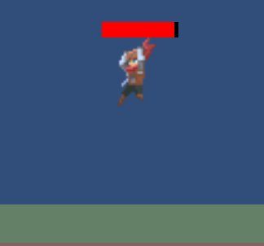
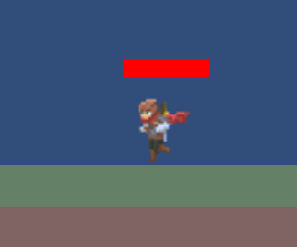
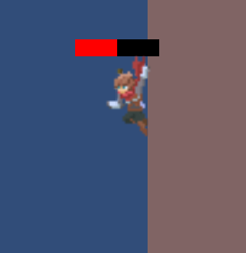
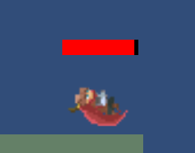
游戏展示
基础及进阶动作
跳跃，下落
翻滚
移动
抓墙

Slide 8
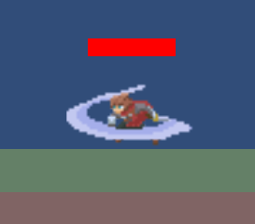
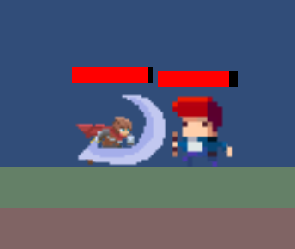
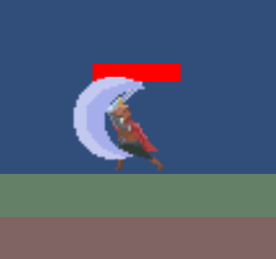
游戏展示
战斗系统
普通攻击
连击系统

Slide 9
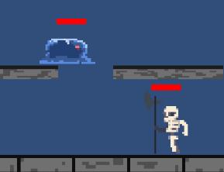
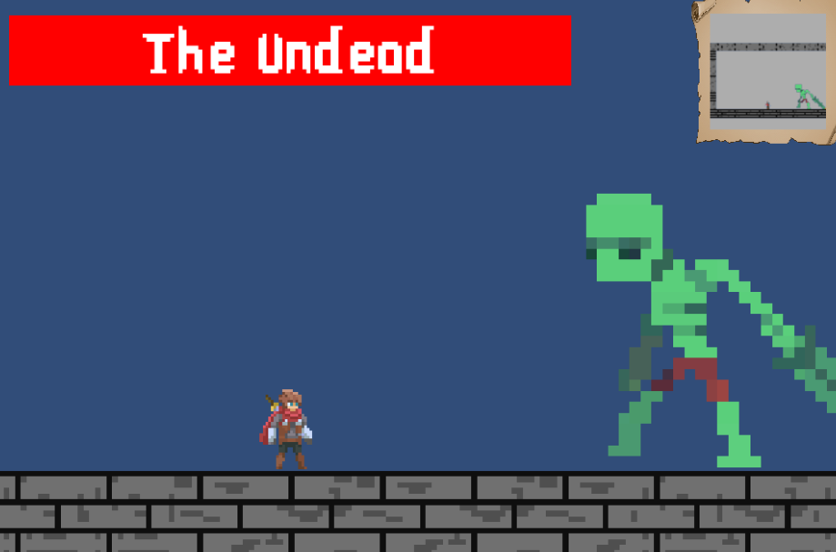
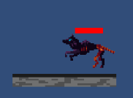
游戏展示
敌人
具有不同行为的敌人
Boss

Slide 10
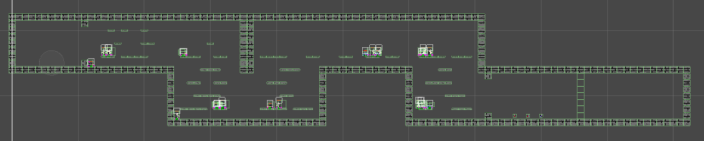
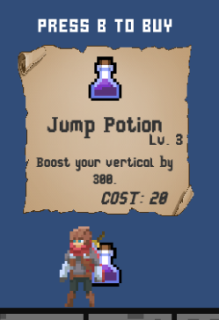
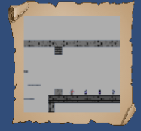
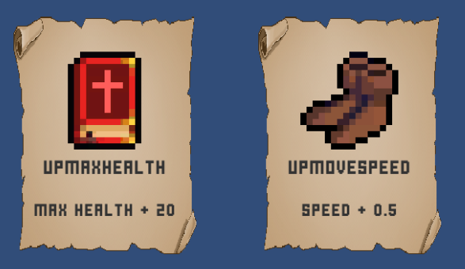
游戏展示
其它
随机生成地图
道具
小地图
升级系统

Slide 11
最后
如果方便的话
请给我们一些建议或要求

